Slide 1
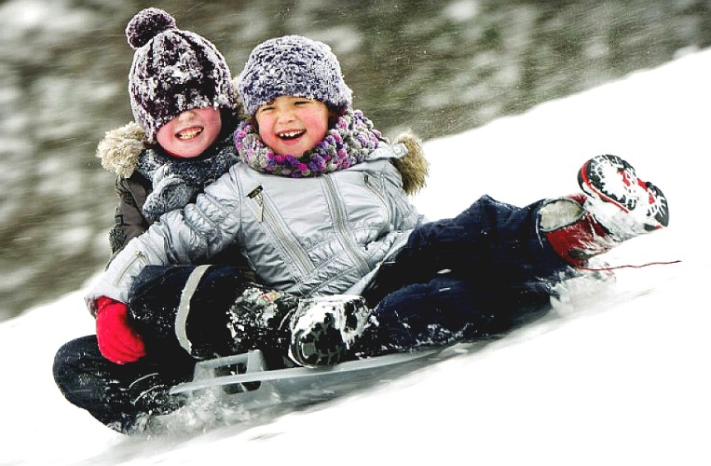
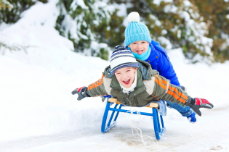
Как избежать травматизма зимой

Slide 2
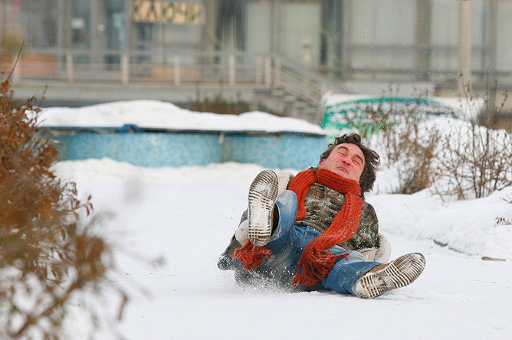
Травматизм — совокупность травм, возникших в определенной группе населения за определенный отрезок времени. Наибольший уровень травматизма отмечается у мужчин в возрасте 20-49 лет, а у женщин – 30-59 лет, причём во всех возрастных группах этот показатель значительно выше у мужчин. Среди всех причин первичной инвалидности и смертности травмы занимают третье место, а у лиц трудоспособного возраста травмы занимают первое место среди причин смерти. Травматизм - часть общей заболеваемости населения.

Slide 3
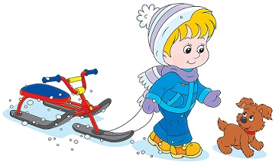
Цель: провести инструктаж по правильному поведению на улице зимой, как правильно избежать травматизма, какую опасность он может принести.
Задача: ознакомить с информацией, напомнить правила техники безопасности во время зимних игр, спортивных зимних игр и правил поведения на улице, полученные знания закрепить и использовать.

Slide 4
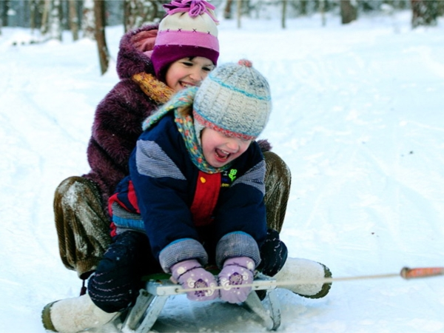
При наступлении зимы, с выпадением первого снега частота обращений за помощью в медицинские учреждения по поводу травм увеличивается в 2-3 раза. В зимний период преобладают ушибы и переломы костей (около 15%), вывихи (около 10%). Пострадавшие преимущественно находятся в трудоспособном возрасте (около 80%). Дети до 18 лет составляют 2%, а лица старше 60 лет — около 8%.

Slide 5
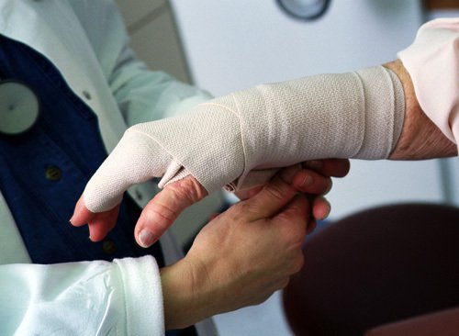
Главная причина — не расчищенные от снега и льда тротуары. И конечно, максимальное число обращений городских жителей в травмпункты регистрируется в гололед.
Зимний травматизм в общей структуре временной нетрудоспособности населения составляет до 15–18% и становится причиной 15–20% случаев инвалидности.

Slide 6
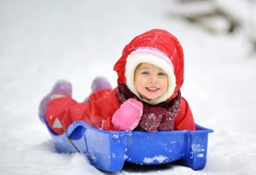
Как прекрасные зимние виды спорта: катание на лыжах, коньках, санках, сноуборде дарят незабываемые ощущения и всплеск адреналина. Однако они могут быть травматичны и даже опасны для здоровья.
Больше всего сопряжено с риском катание на лыжах или сноуборде, чуть менее опасно катание на санках. У детей наиболее частыми причинами травм являются не ушибы, а обморожение лица, носа и щек.

Slide 7
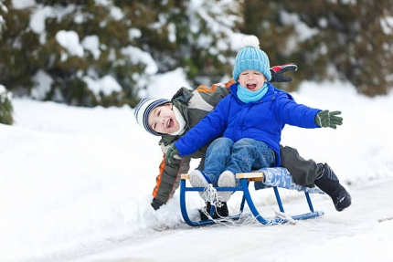
Основные травмы, возникающие при падении на улицах, — переломы и вывихи (65–72% всех случаев), ушибы мягких тканей и растяжения (22–25%), легкие ранения (4–6%).

Slide 8
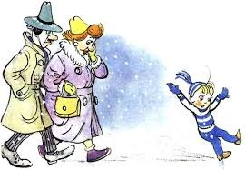
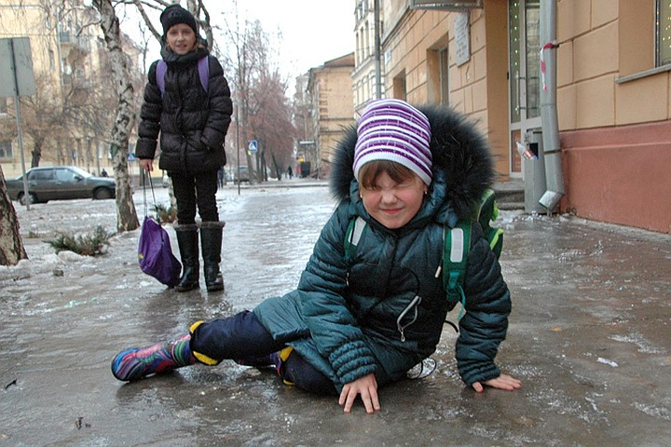
.Кто чаще всего страдает от «зимних» травм – женщины, мужчины, дети?

Slide 9
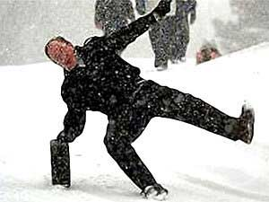
1.Гололед и травмы
Гололед – довольно частое атмосферное явление зимой — является причиной множества травм, полученных в этот период, в том числе среди детей. И здесь, подготовить ребенка по вопросам безопасного для здоровья поведения — задача для взрослых. Взрослые, просматривайте прогнозы погоды заранее и предпринимайте меры для обеспечения безопасности своей и своего ребенка заблаговременно.

Slide 10
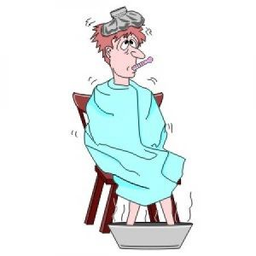
2.ОБМОРОЖЕНИЕ
Обмороже́ние или отмороже́ние (термин, применяемый в медицине) — повреждение тканей организма под воздействием низких температур. Нередко сопровождается общим переохлаждением организма и особенно часто затрагивает выступающие части тела, такие как ушные раковины, нос, недостаточно защищённые конечности, прежде всего пальцы рук и ног. Распространяется от более удаленных областей (кончиков пальцев, носа, ушей) органов к менее удаленным. Отличается от «холодных ожогов», возникающих в результате прямого контакта с крайне холодными веществами, такими как сухой лёд или жидкий азот.

Slide 11
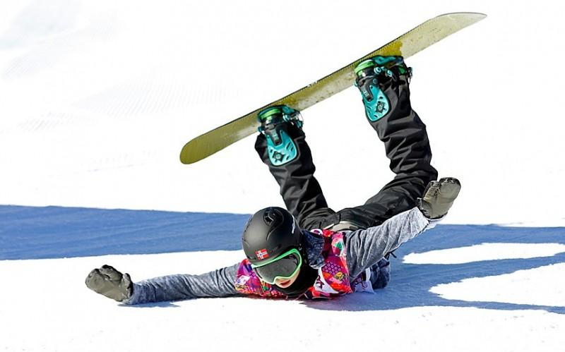
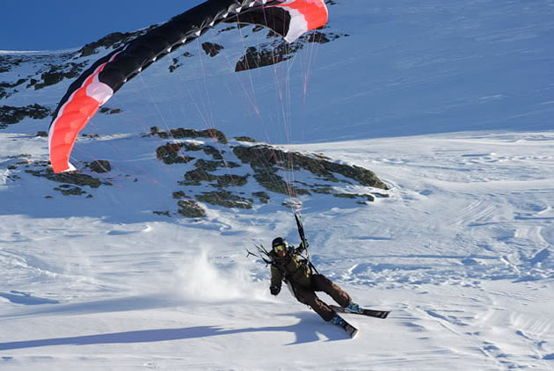
3.Зимние виды спорта

Slide 12

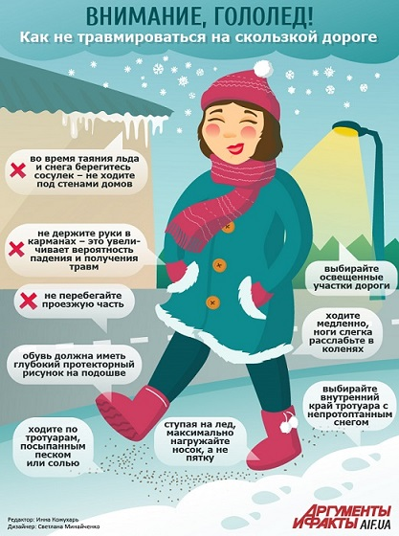
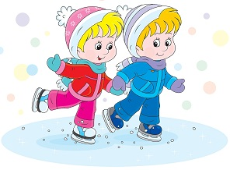
Правила предовращения травматизма

Slide 13
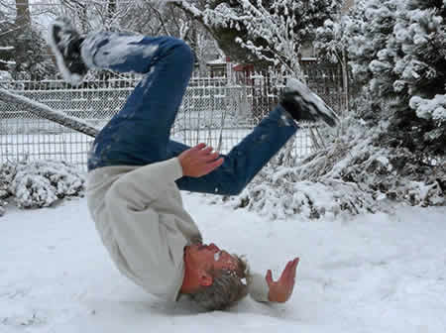
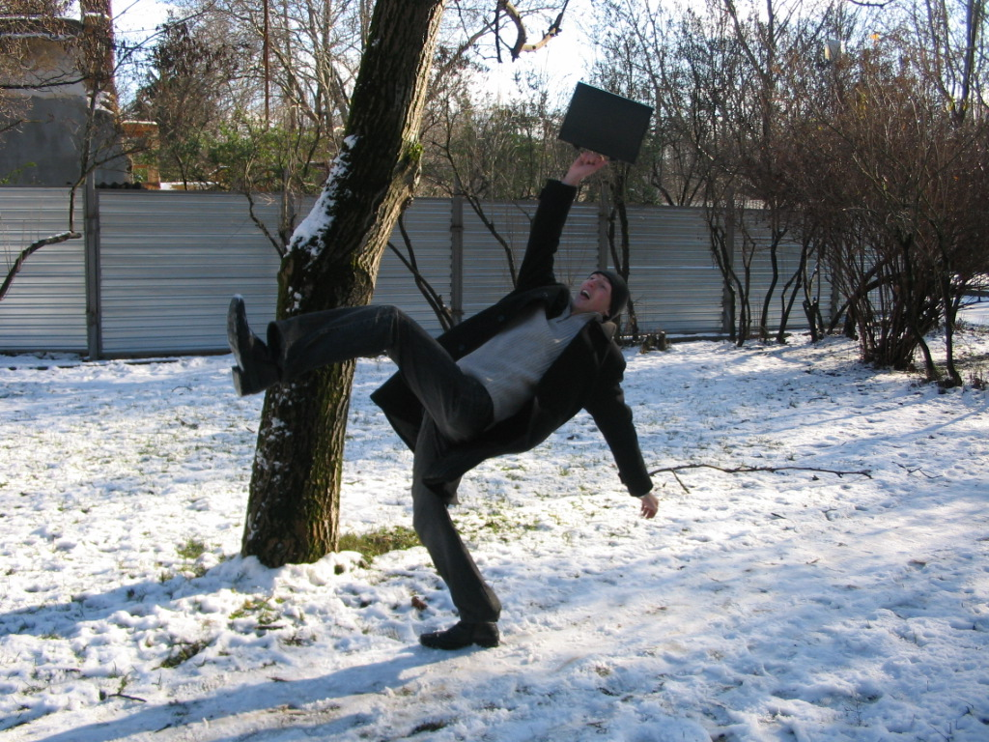
Травматизм на улице

Slide 14

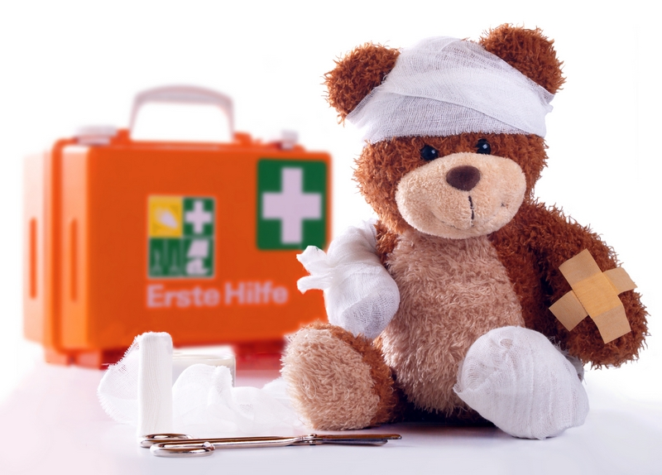
Первая помощь

Slide 15
Внимание и осторожность являются основными средствами для профилактики травматизма, и не только зимнего. А потому, выходя на улицу, особенно в те дни, когда «плюс» на улице меняется на «минус» или наоборот, нужно оценивать каждый свой шаг! Помните, лучшая профилактика зимних травм — это осторожность и осмотрительность!
Будьте предельно внимательны и предусмотрительны!

Slide 16
вывод
Итак, основной способ профилактики травм зимой – это осмотрительность и осторожность при передвижении по тротуарам и дорожкам, пешеходным переходам на мостовой, особенно при наличии снежных заносов и гололеда. Важно правильно, соответственно погодным условиям, подобрать одежду и обувь. Соблюдать правила безопасного поведения при занятии зимними видами спорта и играми, не оставлять детей без присмотра. Водители транспортных средств должны строго соблюдать правила дорожного движения и проявлять повышенное внимание, соблюдать скоростной режим и максимально внимательно относиться ко всем участникам дорожного движения.

Slide 17
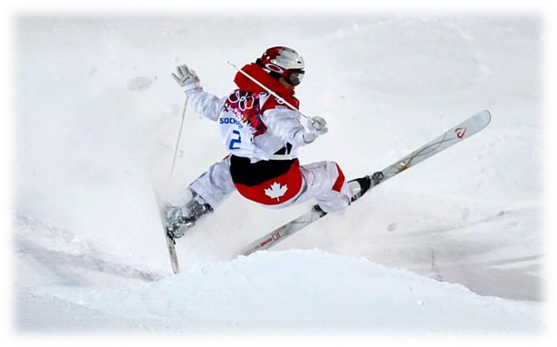
Спасибо за внимание!

